Slide 1
資料２
来年度へ向けて
平成30年度の府市の取組について
1

Slide 2
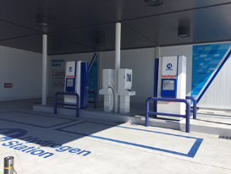
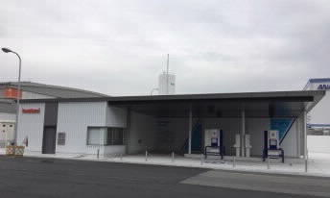
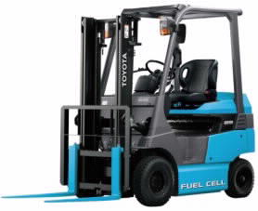
大阪府 水素関連事業 平成30年度予算案
2
大阪を舞台に開発・実証の結果、市販化モデルに結びついた水素アプリケーションによるショーケース機能の維持発展
平成29年度：大阪府水素ショーケース推進事業 〔5,000千円〕
○燃料電池フォークリフト（FCFL）の導入支援
【開発経過等】
○水素社会の実現に向け、産業用車両であるフォークリフトの燃料電池化を実現するため、関西国際空港をフィールドに、実証事業を開始し、
大阪府も協力（H26年度～H28年度）
○実証をもとに開発が進められた結果、平成28年11月にFCFLの市販が開始
○将来的なFCFLの普及を見据え、複数台同時の水素充填が可能な大規模産業車両用水素インフラを整備し、平成29年3月に完成
出典：各社ホームページ
水素充填ディスペンサー
水素ガスヤード全景
燃料電池フォークリフト
【導入状況】
○大阪での水素の利活用事例を広く発信する「ショーケース機能」を維持発展させる取組として、FCFLの普及を後押しする制度を今年度創設
○この制度を活用し、府内の中小企業が関西国際空港島内にFCFLを２台導入（H30年2月）
※関西国際空港島内では、今回導入された２台を含め、現在8台のFCFLが稼働中
平成30年度：水素利活用機器導入促進事業 〔5,000千円〕
○FCＦＬ導入支援 〔4,000千円〕
○FCバス体験試乗会の実施〔1,000千円〕 （再掲）

Slide 3
大阪市 水素関連事業 平成30年度予算案
平成30年度：大阪市水素プロジェクト創出事業 〔委託料：5,000千円〕
大阪の持つ地域性や強み
国
【水素基本戦略（2017.12.26）】
2050年を視野に入れた、将来目指すべき姿や目標として官民が
共有すべき大きな方向性・ﾋﾞｼﾞｮﾝを示すと同時に、その実現に
向けた2030年までの行動計画
水素エネルギー社会（（持続可能な社会）の構築
大都市ならではの
大消費地
関西広域連合
【水素による関西しごと創生・低炭素まちづくりｽﾀｰﾄｱｯﾌﾟ事業】
・水素サプライチェーン構想（2030年頃の実現を念頭）
・2017～2019年度（2017年度：関西圏の水素ポテンシャルマップ）
我が国有数の商工業地で
あり、多様な産業の集積地
府・市
【H2Osakaビジョン推進会議】
水素ｴﾈﾙｷﾞｰの利活用拡大
水素プロジェクトの創出
我が国の水素関連事業を
牽引するﾘｰﾃﾞｲﾝｸﾞｶﾝﾊﾟﾆの立地
産学官連携によるアイディア創出を図る「場」
基礎素材型の中堅・
中小ものづくり企業
の集積
【委託内容】
◆ 基礎調査
・大阪のエネルギー需要
・将来的な市内インフラ
整備状況
・水素関連の先行技術
（特許） 等
◆ 燃料電池ﾌﾟﾛｼﾞｪｸﾄ創出の
検討
･ コストダウンなどの普及の
課題を解決し、実用化に
つなげるプロジェクト案の
検討
・国補助金申請
新技術・新製品の開発を
支える大学・研究機関の
充実
3

